Slide 1
Introducere în Reinforcement Learning
Cursul #8
Ștefan Iordache & Ciprian Păduraru​

Slide 2
Cuprins
01
DQN In-depth

Slide 3
DQN In-depth
01
01

Slide 4
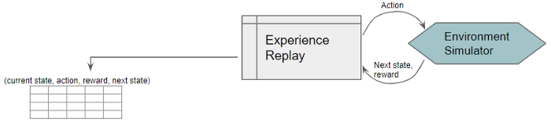
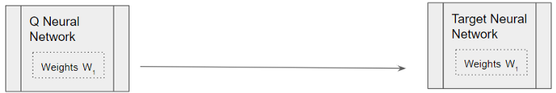
DQN – Inițializarea
Executăm un număr mare de pași pentru a construi setul de antrenare.
Inițializăm Q Network cu ponderi aleatorii și le copiem către Target Network.

Slide 5
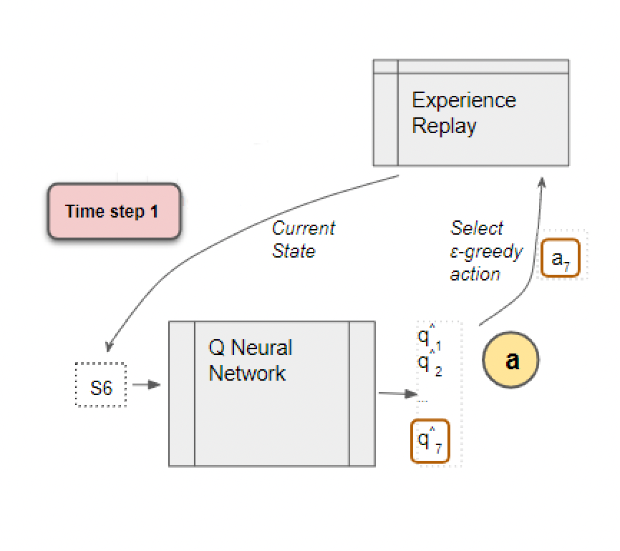
DQN – Experience Replay
Q Network selectează o acțiune în mod 𝛆-greedy, acționând precum agentul în timp ce interacționează cu mediul pentru generarea unui eșantion de antrenare.
Nu se întâmplă partea de învățare aici!

Slide 6
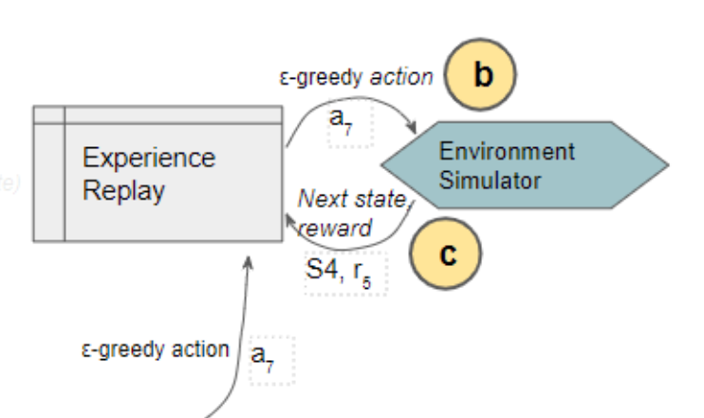
DQN – Experience Replay
Executăm acțiunea 𝛆-greedy și obținem perechea formată din (următoarea stare, reward).

Slide 7
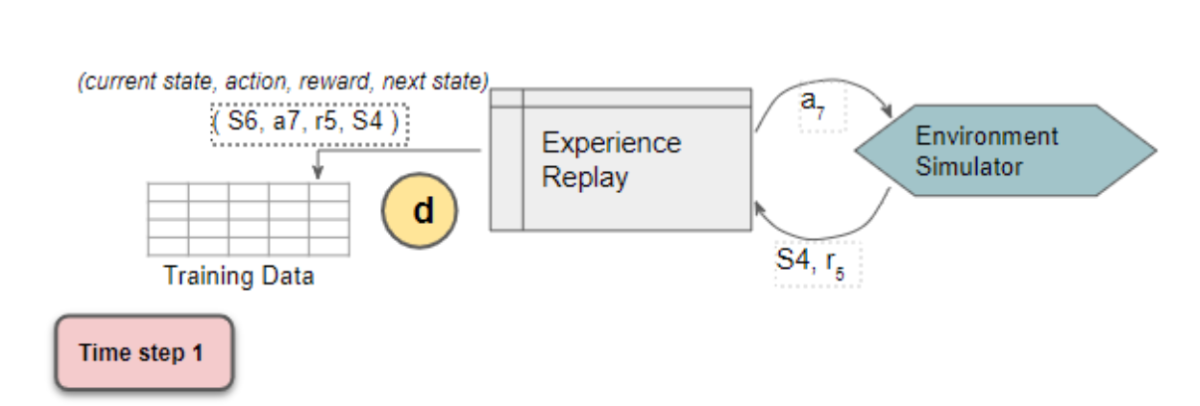
DQN – Experience Replay
Stocăm tuplul obținut, fiind folosit mai târziu drept eșantion pentru partea de antrenare.

Slide 8
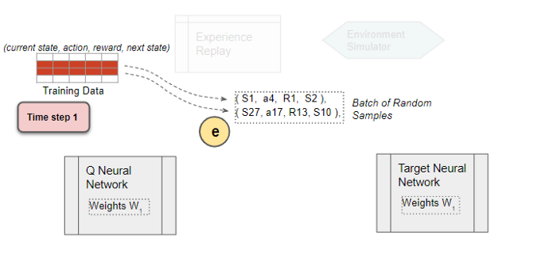
DQN – Q-Network
Selectăm un batch aleatoriu drept input pentru cele două rețele.

Slide 9
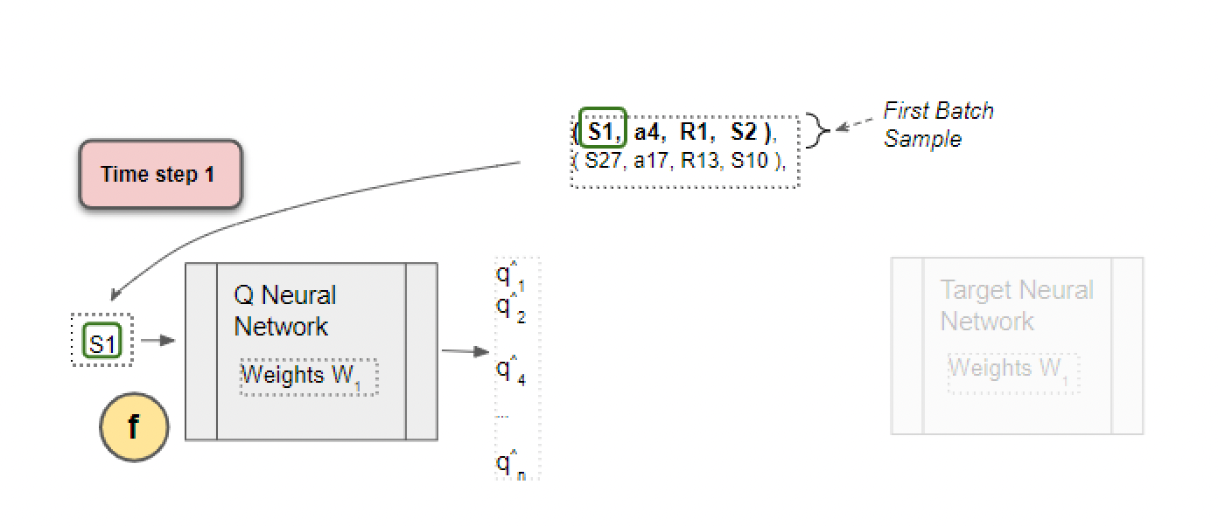
DQN – Q-Network
Folosim starea curentă (S1, S27) din sample pentru a prezice valoarea Q pentru toate acțiunile care pot fi realizate din starea respectivă.

Slide 10
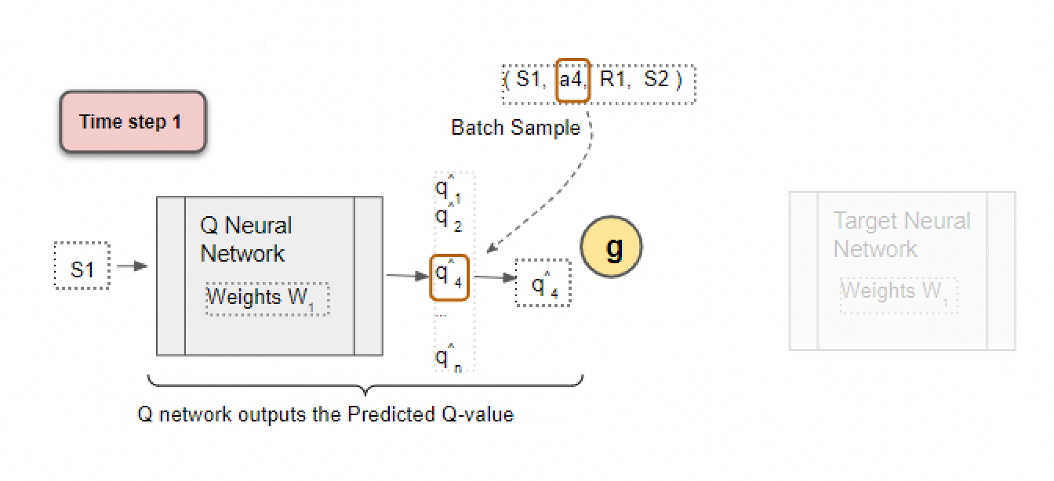
DQN – Q-Network
Selectăm acțiunea prezisă cu ajutorul Q-value (în cazul expus a4, cu ajutorul q4).

Slide 11
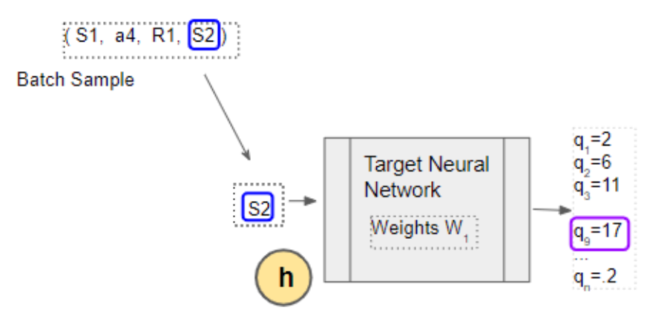
DQN – Target Network
Folosim starea următoare drept input pentru Target Network, astfel prezicând valorile Q pentru toate acțiunile care pot fi luate din starea următoare.
Selectăm acțiunea cu Q-value maxim.

Slide 12
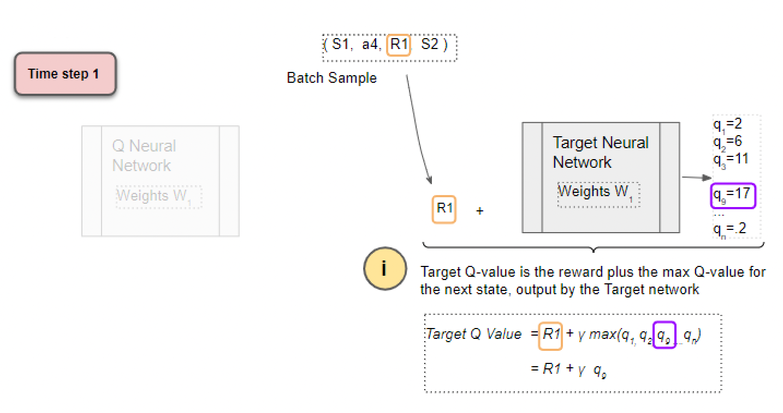
DQN – Target Q-Value

Slide 13
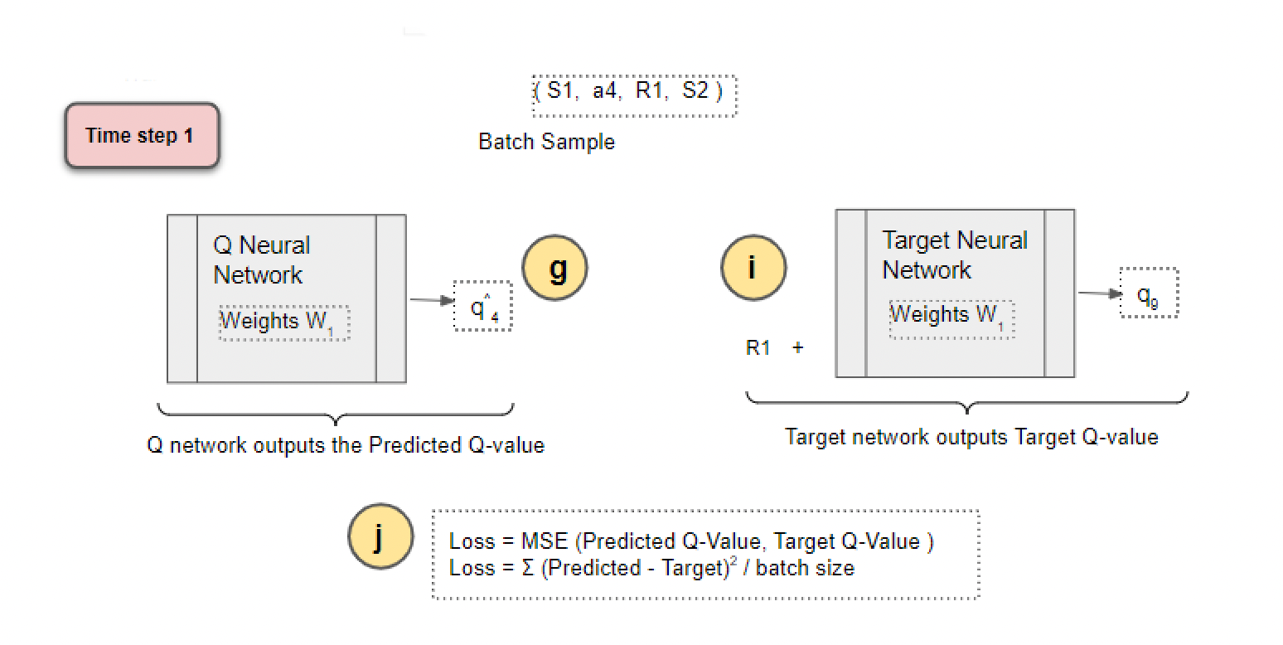
DQN – Loss

Slide 14
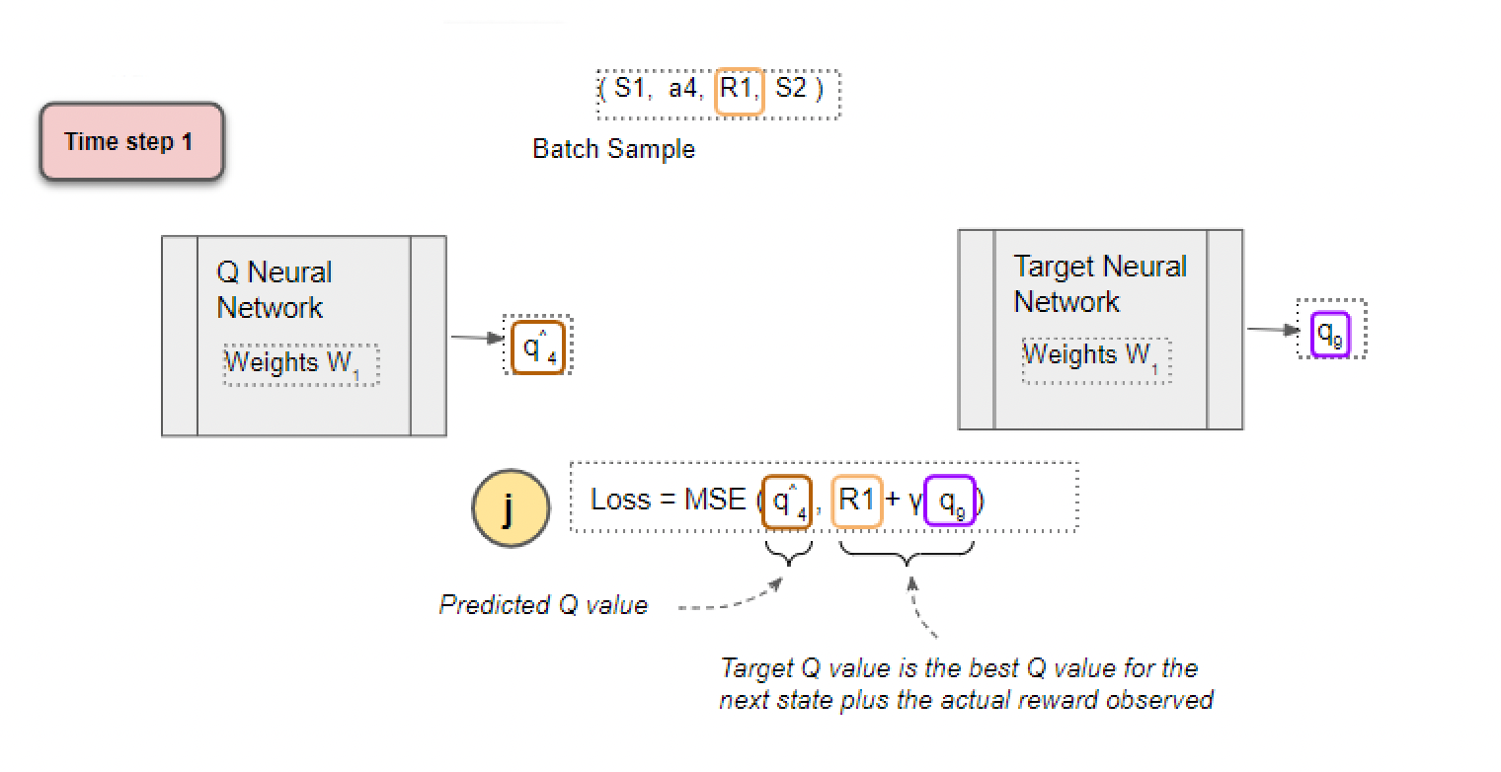
DQN – Loss

Slide 15
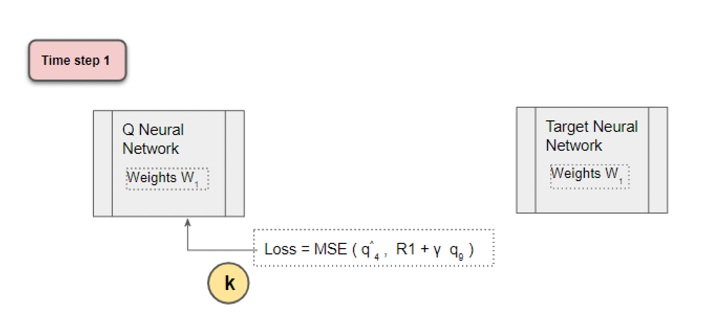
DQN – Back-Propagation – Q-Network
Actualizăm ponderile pentru Q-Network prin procedeul denumit Back-Propagation, asistat de Gradient Descent.
Nu sunt actualizate ponderile pentru Target Network!

Slide 16
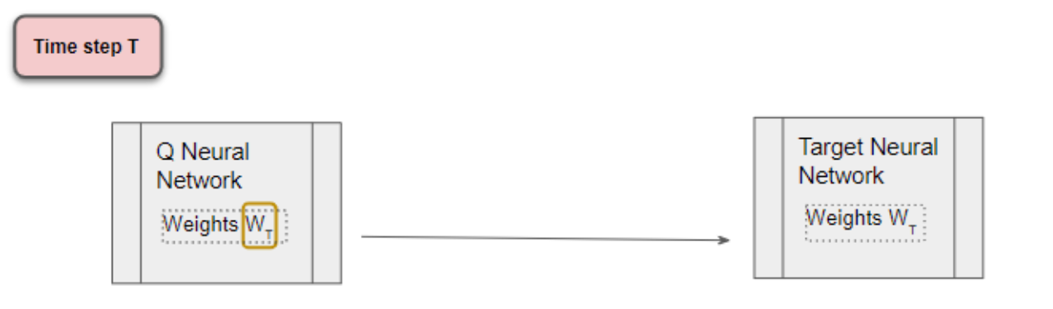
DQN – Update Target Network
Actualizarea Target Network se realizează prin copierea Q-Network după T momente de timp.

Slide 17
Thanks!
Este timpul pentru întrebări!!!​
​
stefan.iordache10@s.unibuc.ro ​
ciprian.paduraru@fmi.unibuc.ro​
​
+40 7.. … …​

